Slide 1
Teoría de Grafos
Teoremas y Álgebra - Práctica

Slide 2
objetivos
Propósito | Estudiar interrelaciones entre elementos que interactúan unos con otros. Dado un escenario donde ciertos objetos se relacionan se puede “modelar el grafo” y luego aplicar algoritmos para resolver diversos problemas
Objetivos | OA 4 Crear aplicaciones y realizar análisis mediante procesadores simbólicos, de geometría dinámica y de análisis estadístico. OA g Elaborar representaciones, tanto en forma manual como digital, y justificar cómo una misma información puede ser utilizada según el tipo de representación.
Actitudes | Pensar con conciencia, reconociendo que los errores ofrecen oportunidades para el aprendizaje.

Slide 3
1) ¿Cuándo un grafo es euleriano? Indicar cual de los siguientes grafos son eulerianos:
a
b
a
b
a
b
e
e
d
c
d
c
d
c
e
G
H
J
¿Cuándo dos grafo son isomorfos? ¿En los grafos, existe un par que sean isomorfo?

Slide 4
2) ¿Cuándo un grafo es hamiltoniano?
¿Cuál de los grafos es hamiltoniano?
8
2
A
B
1
3
4
7
6
5
4
5
1
2
3

Slide 5
4) Una condominio ha contratado a una empresa de seguridad para que patrulle la zona cuyo mapa está esquematizado en el siguiente grafo:
La empresa de seguridad quiere realizar el servicio con un solo vehículo y quiere determinar la existencia de un recorrido de manera que se vigilen los tramos del condominio una única vez. ¿Cuál es ese recorrido? ¿Es la única solución?
a
b
e
d
c
f

Slide 6

5) Para armar una red, tenemos 6 computadoras y 9 cables de conexión. Queremos que cada computadora se conecte con otras 3. ¿Existe alguna forma de conectarlos? ¿Es única?

Slide 7
6) En un colegio X hay alumnos de tres pueblos A, B y C. La distancia entre A y B es 6 km, la de B a C es 7km, la de A a C es 10 km y la de A a X es 8 km. Una empresa de transporte escolar hace dos rutas:
La ruta 1 parte de B y recorre C, A y X.
La ruta 2 parte de C y recorre B, A y X.
a) Dibujar el grafo y su matriz de adyacencia, pero con sus ponderaciones.
b) Determinar una matriz de 2x3, que guarde las distancias de cada pueblo al colegio X por cada ruta.
COLUMNAS
FILAS

Slide 8
c) La cantidad de alumnos que se suben al bus en cada ruta es:
    Pueblo A: 10 alumnos en la ruta 1 y 9 en la ruta 2.
    Pueblo B: 15 alumnos en la ruta 1 y 8 en la ruta 2.
    Pueblo C: 5 alumnos en la ruta 1 y 9 en la ruta 2.
Determinar una matriz de 3x2 que guarde la cantidad de alumnos que siguen cada ruta en cada pueblo.
d) Suponiendo que se cobra a cada alumno 85 pesos por km recorrido, determinar cuál es la ruta que más le conviene a la empresa y por qué. https://matrixcalc.org/es/
FILAS
COLUMNAS

Slide 9
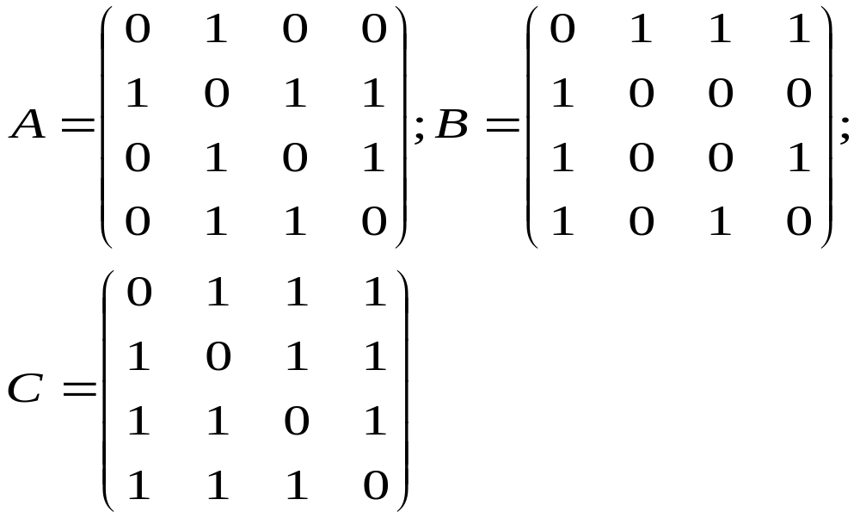
7) Dadas las matrices de adyacencia A, B y C de tres grafos, determinar si existe isomorfismo entre ellos, luego dibujar los grafos.

Slide 10
8) En el grafo de la figura sea L(v_{i}) la longitud del camino más corto entre los vértices u y v_{i}
u
1
6
3
2
1
2
v₁
v₄
2
1
1
1
v₃
v₂
3

